Slide 1
Klimatický vývoj ve viselském glaciálu a v holocénu

Slide 2
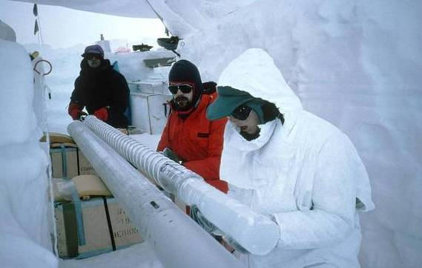
Stabilní izotopy kyslíku a vodíku
Izotop:
V přírodě:
¹⁶O (8 p + 8 n)
99.76 %
¹⁷O (8 p + 9 n)
0.04 %
¹⁸O (8 p + 10 n)
0.20 %
¹H (1 p)
99.984%
²H (1 p + 1 n; deuterium, D)
0.016%
(³H = tritium, is radioactive)
Existuje 9 možných kombinací H₂O, pouze 2 kombinace jsou důležité z paleoklimatického
hlediska:
- ¹H²H¹⁶O (HDO)
- ¹H₂¹⁸O

Slide 3
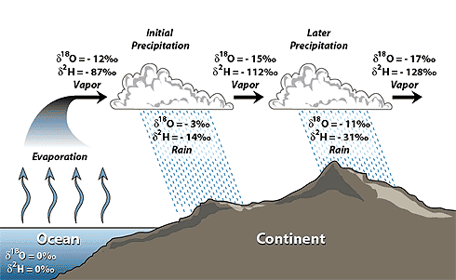
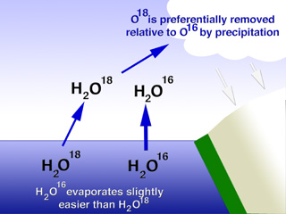
Paleoklimatické studie na základě izotopů O₂ z ledovcových vrtů
Tlak vodních par H₂¹⁶O je o:
10 % vyšší než tlak vodních par HDO
1 % vyšší než tlak vodních par H₂¹⁸O
Páry uvolněné z vodní masy se vyznačují tím, že jsou ochuzené o těžší izotopy deuteria a ¹⁸O, zatímco neodpařená voda se obohacuje o D a ¹⁸O
Rovnovážný stav – atmosférické srážky obsahují o 10 ‰ méně ¹⁸O a o 100 ‰ méně D než průměrná oceánská voda
Kondenzace par – HDO a H₂¹⁸O se z vodních par kondenzují mnohem snáze do kapalného stavu a srážky jsou obohacené o těžké izotopy
Vodní páry se v čase čím dál víc ochuzují o těžší izotopy!

Slide 4
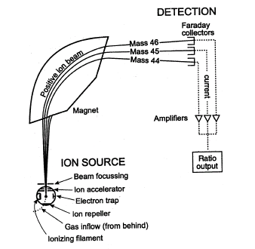
Izotopické složení vzorku vody je vyjádřeno jako odchylka od průměrného složení standardu mořské vody - Standard Mean Ocean Water (SMOW):
δ
Totéž platí pro δD
Měření v hmotnostním spektrometru:
5 cm³ vzorku vody dáno do izotopické rovnováhy s CO₂
H₂¹⁸O + C¹⁶O₂ ⇔ H₂¹⁶O + C¹⁶O¹⁸O
Vzorek s ionozovaným CO₂ je urychlen v magnetickém poli
Poměr mezi intenzitou iontových paprsků s hmot-nostním číslem 46 (C¹⁶O¹⁸O) a 44 (C¹⁶O₂) je mírou koncentrace ¹⁸O ve vzorku!

Slide 5
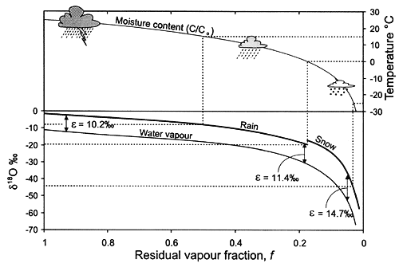
Snižování hodnot δ¹⁸O ve vodní páře a kondenzátu v průběhu posunu vzdušné masy z oceánu k horskému ledovci:
Hodnoty δ¹⁸O ve vodních srázkách odrážejí změny teplot:
δ¹⁸O se snižuje během posunu vzdušné masy do vyšších zeměpisných šířek a vyšších nadmořských výšek
δ¹⁸O odráží sezónní výkyvy teplot
δ¹⁸O klesá se vzdáleností od zdroje vlhkosti
Počáteční stav δ¹⁸O_{páry} = -11‰, teplota = 25 °C, finální teplota -30 °C. Při 0 °C je frakcionace s systému vodní páry-déšť nahrazena frakcionací v systému vodní páry-sněhové srážky. δ¹⁸O se počítá od počátečního stavu při teplotě 25 °C. Tečkované linie spojují δ¹⁸O srážek s teplotou kondenzace (Clark &Fritz 1997, upraveno).
δ¹⁸O odráží dlouhodobé klimatické oscilace
Kondenzát je z vodních par odstraněn okamžitě v podobě vodních srážek!

Slide 6
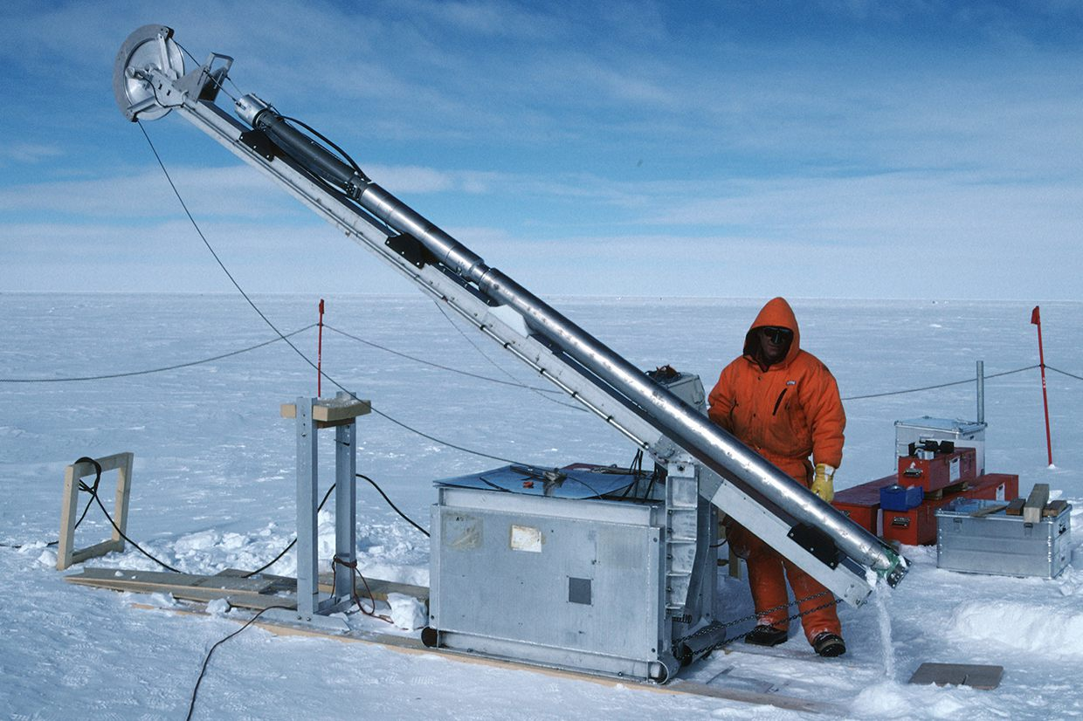
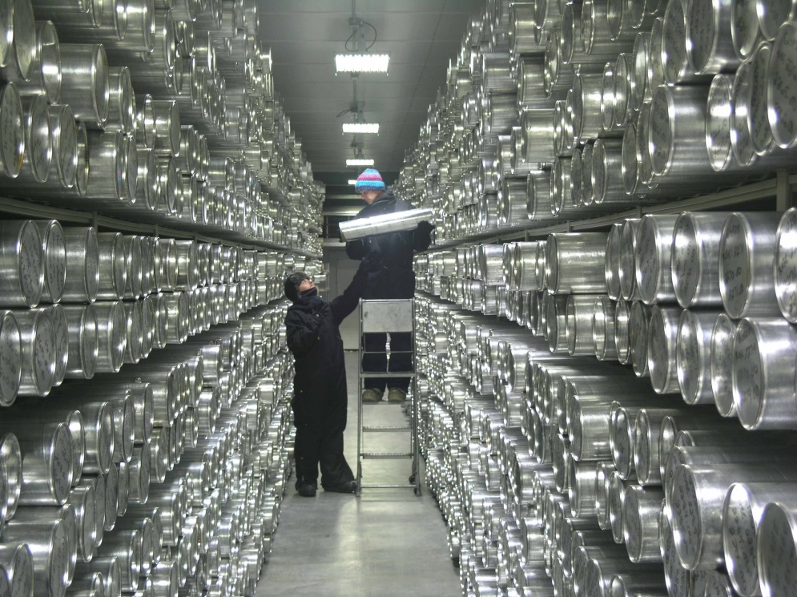
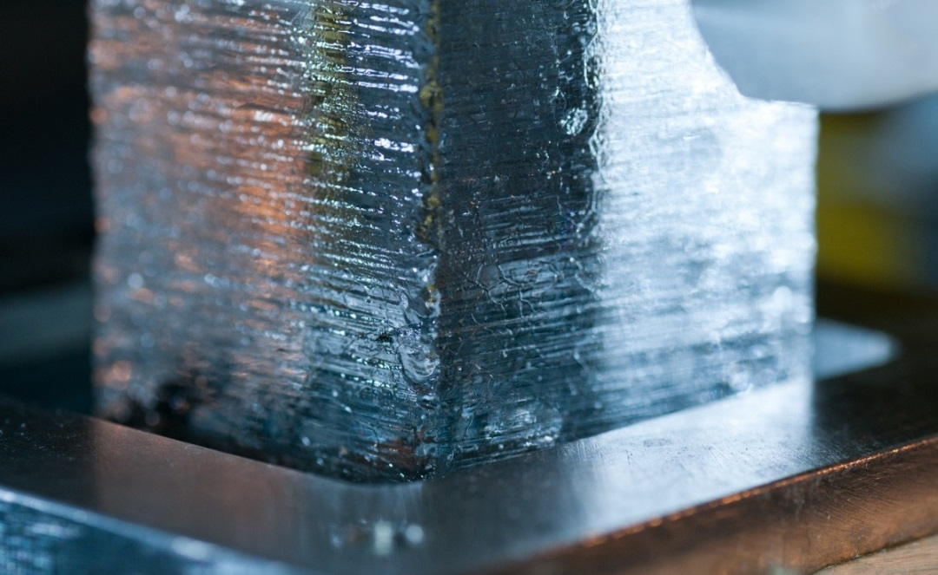
Ledovcové vrty – detailní záznam klimatického vývoje ve svrchním pleistocénu a holocénu
Detailní záznam klimatického vývoje ve svrchním pleistocénu a holocénu
Grónsko – ledovcové vrty ukazují na výraznou klimatickou variabilitu za posledních 250 tisíc let
Nejstarší led – 740 000 let BP, Dome C (Antarktida)

Slide 7
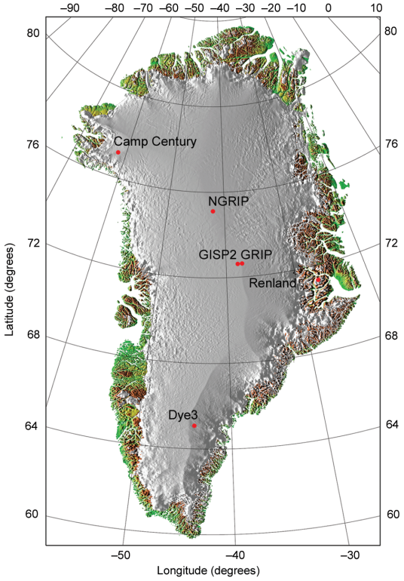
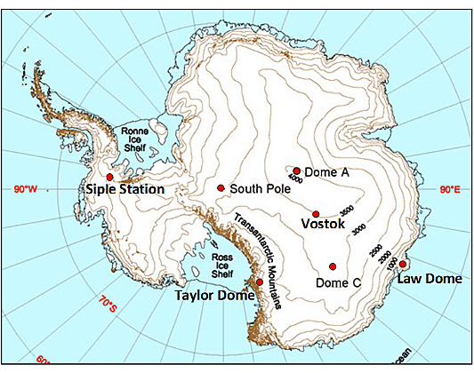
Ledovcové vrty v Grónsku a na Antarktidě
Dome F
Byrd
1000 km
Významné elevace na Antarktidě včetně umístění významných ledovcových vrtů (http://cdiac.ornl.gov).
Vrty hluboké až 3600 m!
Umístění ledovcových vrtů v Grónsku (Andersen et al. 2004).

Slide 8
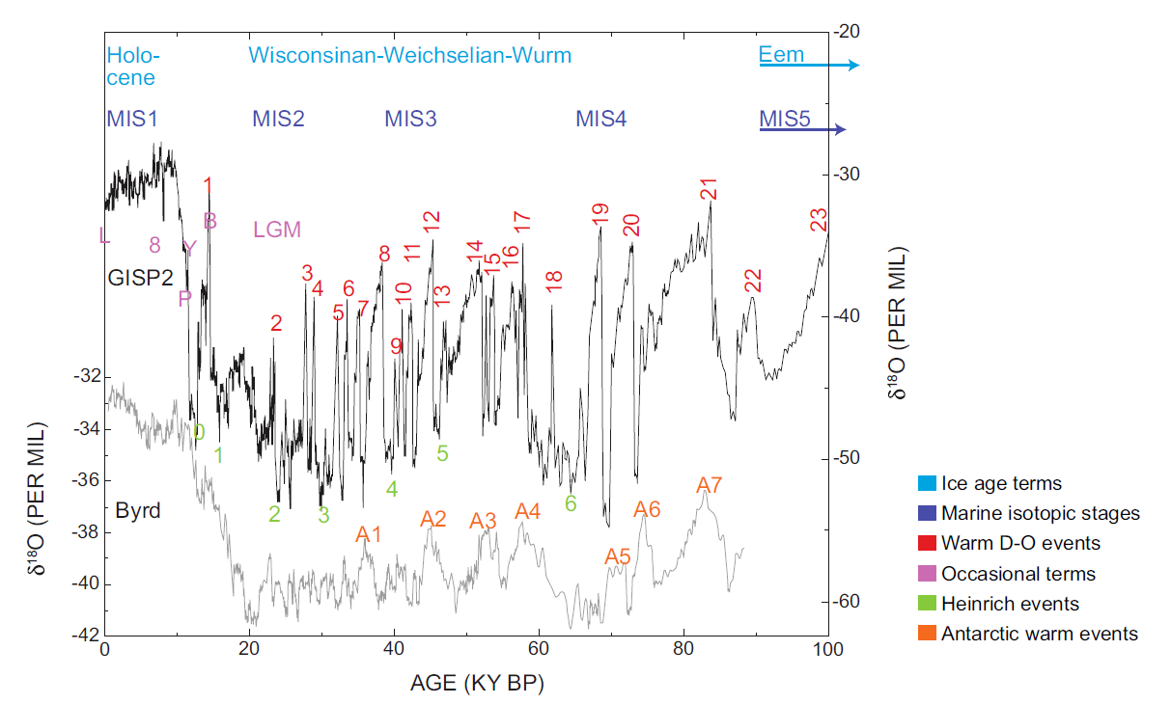
O čem vypovídají záznamy z ledovcových vrtů?
Dansgaard-Oeschgerovy eventy (interstadiály) –
Heinrichovy eventy (stadiály) - doloženy z hlubokomořských vrtů
Teplé klimatické výkyvy na Antarktide
Klimatický záznam viselského glaciálu z ledovcových vrtů v Grónsku (GISP2) a na Antarktidě (Byrd).

Slide 9
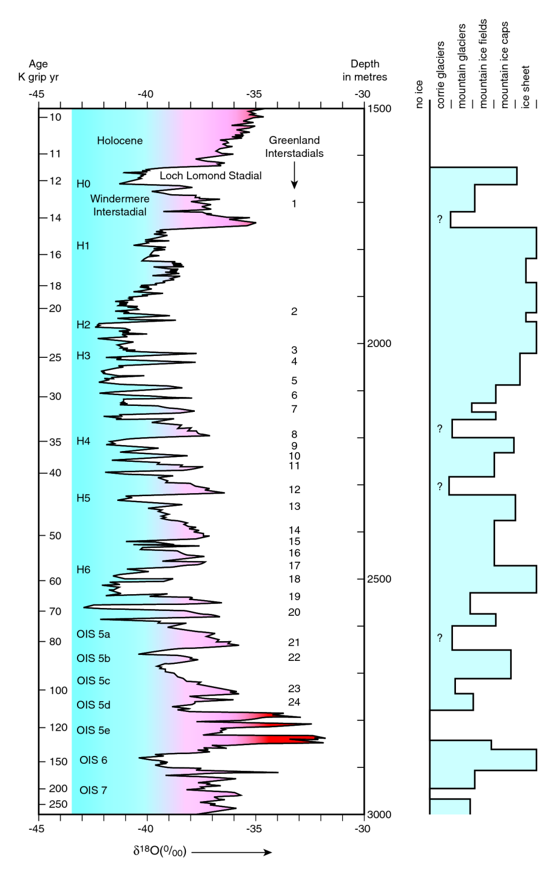
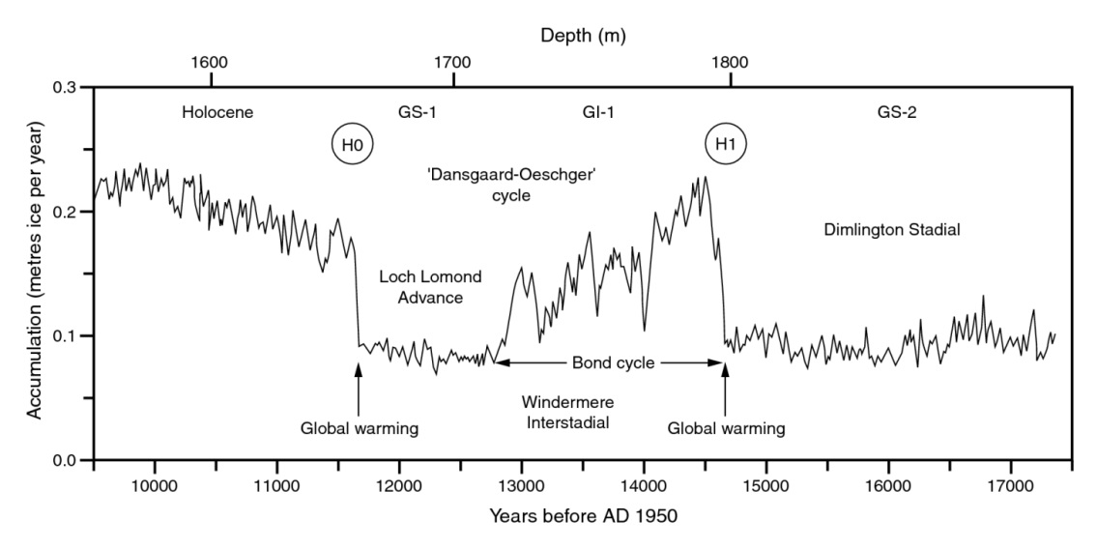
D-O event
D-O cykly, bondovy cykly a heinrichovy stadiály.
Grónsko – GISP2
bez deformací vrstev
Zjištěno až 24 interstadiálních výkyvů
D-O eventy - rychlé oteplení (10‒15 °C) v průběhu 20‒50 let, trvá (~500‒2000 let)
D-O cyklus – přetrvání teplejšího klimatu, v druhé fázi ochlazení (GS)
Bondův cyklus – více D-O cyklů, progresivní pokles teplot mezi dvěma grónskými stadiály
deformace
Grónské interstadiály – průměrné teploty 5‒6 °C nižší než na ledovci dnes
Klimatický záznam svrchního pleistocénu z ledovcových vrtů v Grónsku (GISP2) a intenzita růstu ledovcových mas.

Slide 10
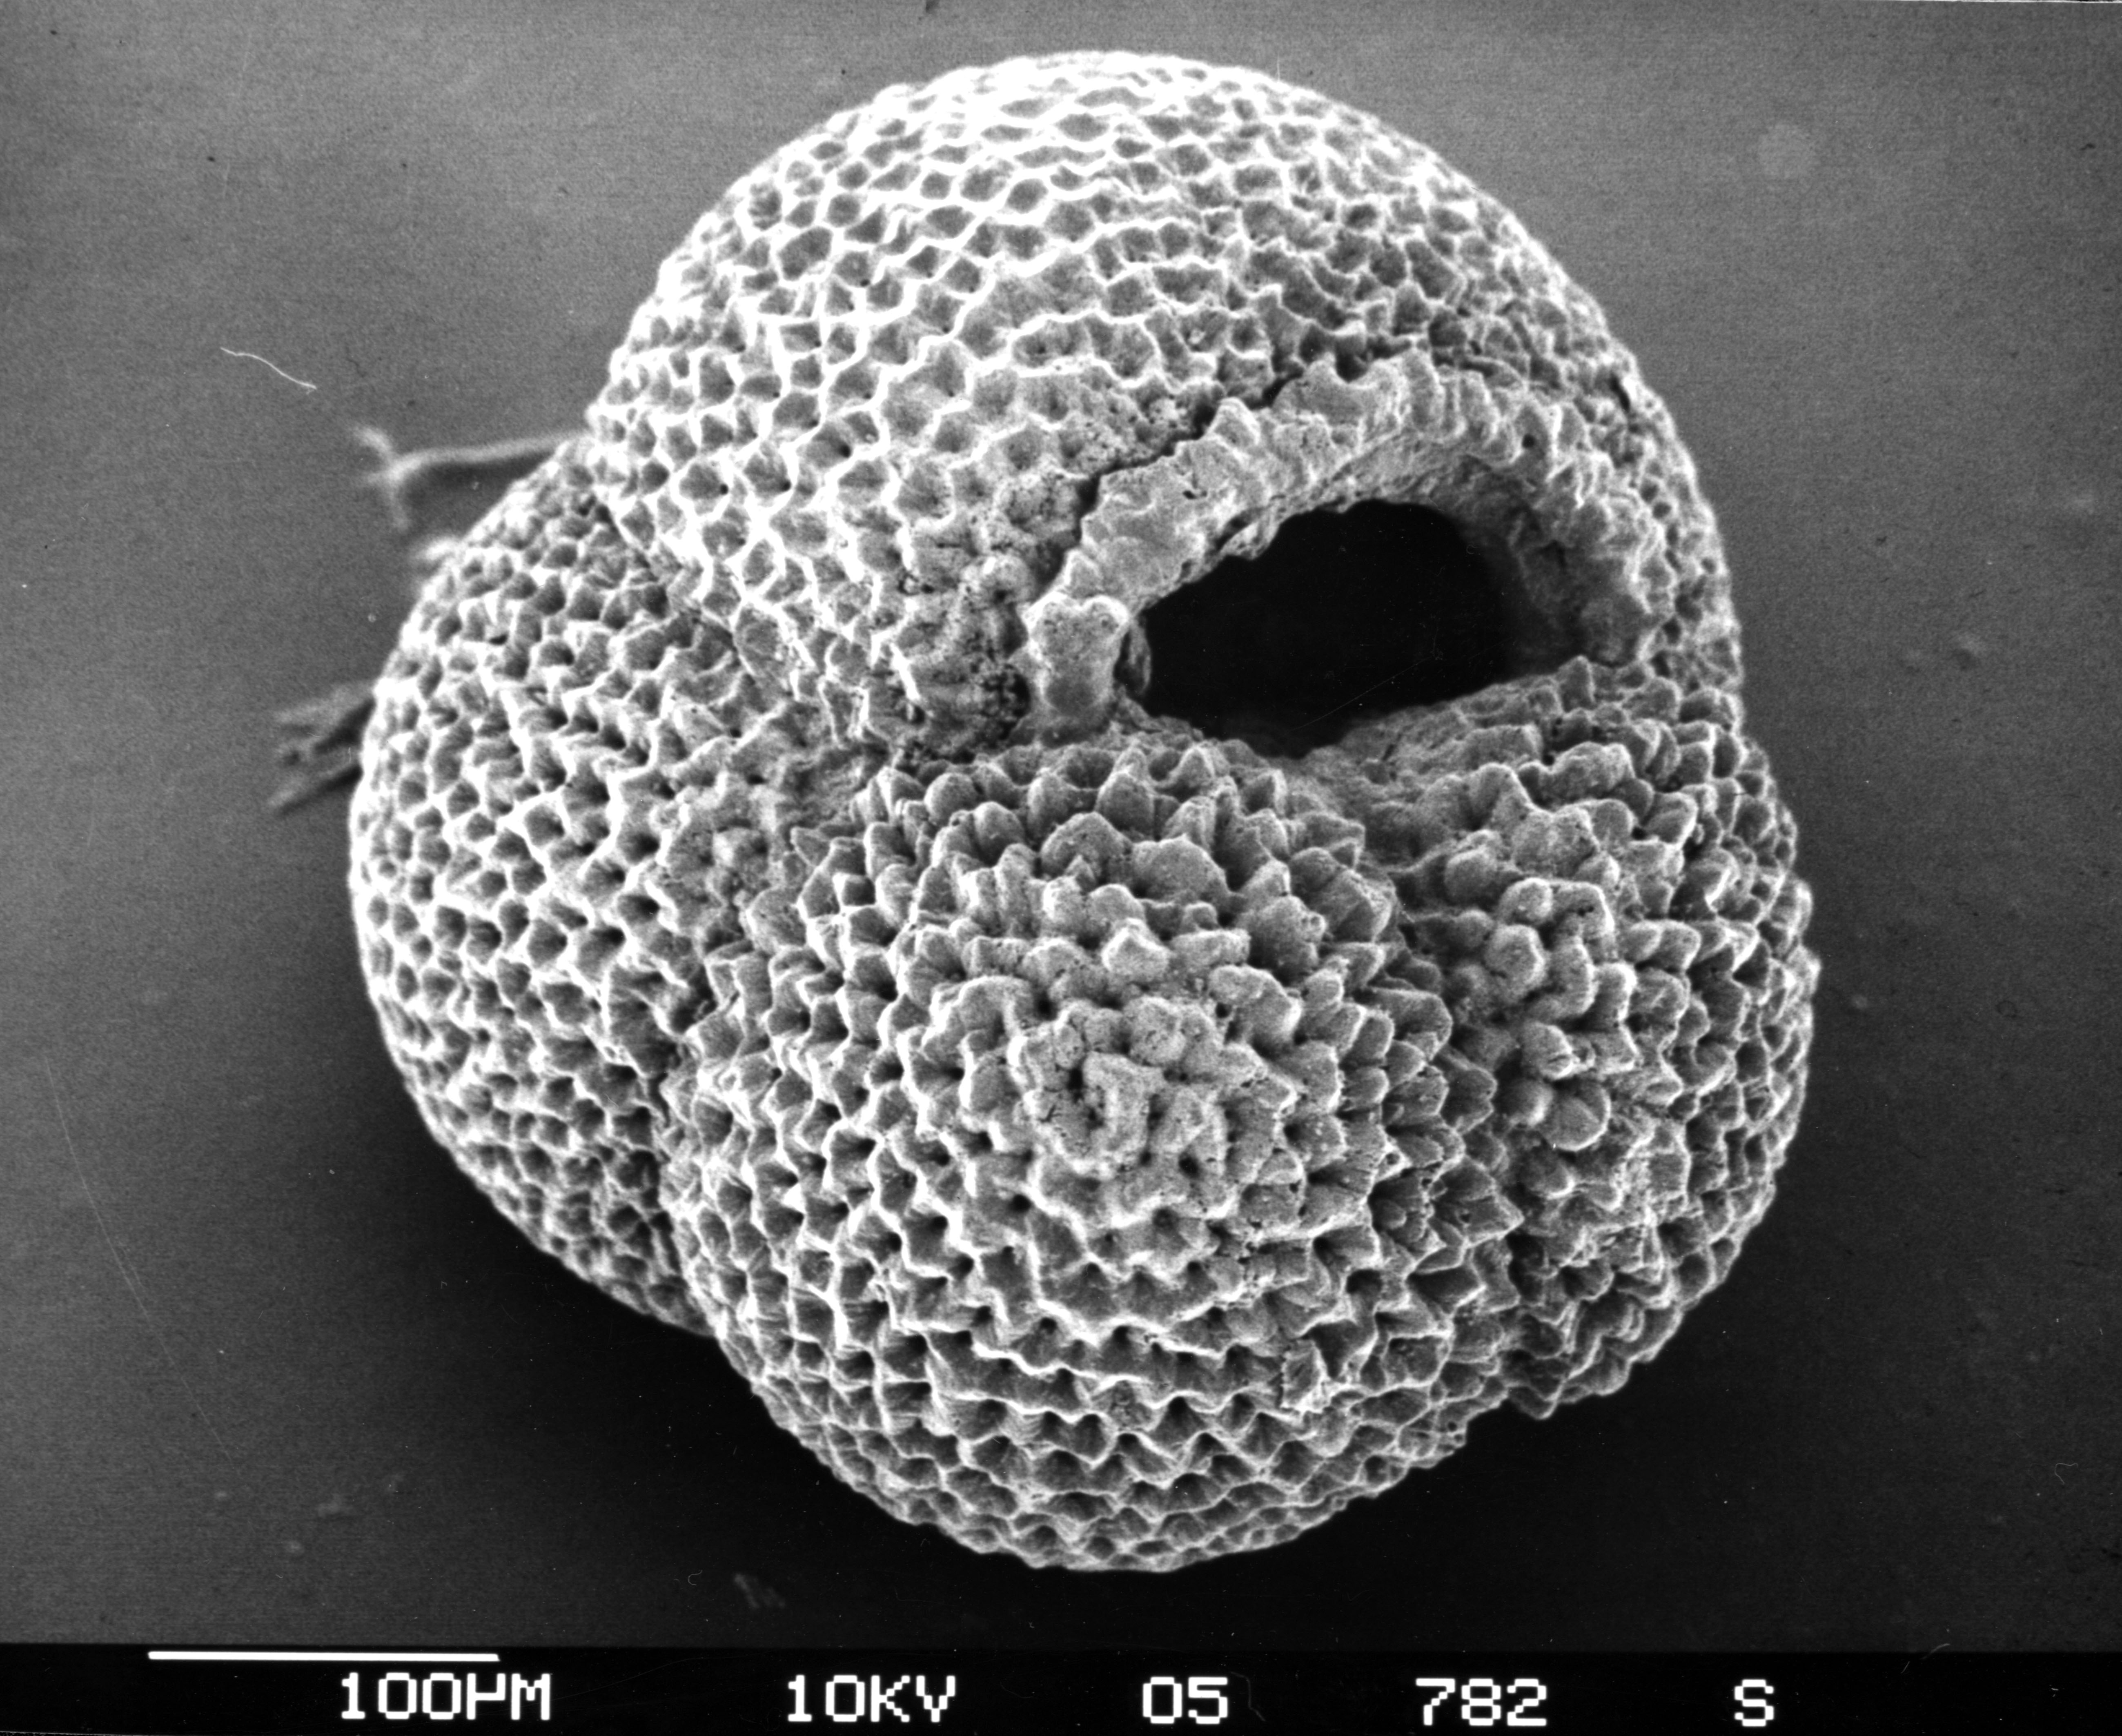
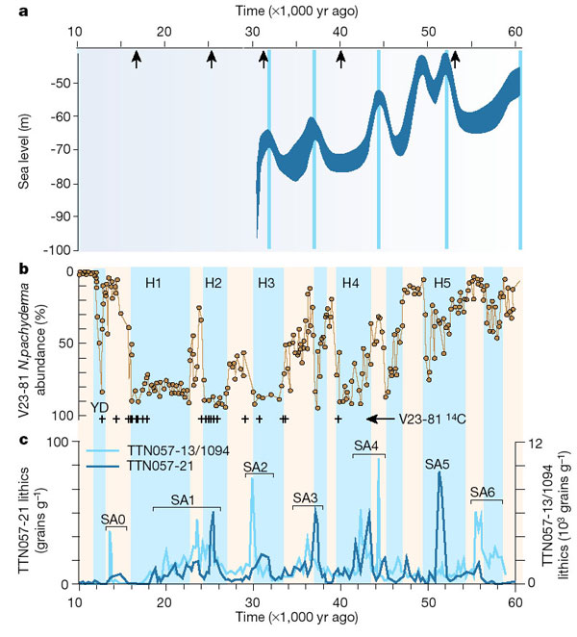
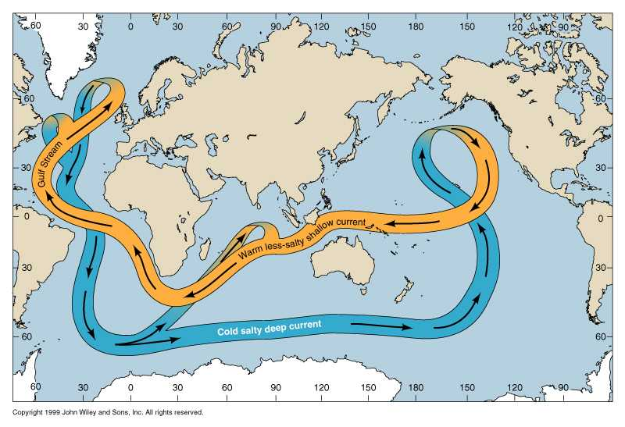
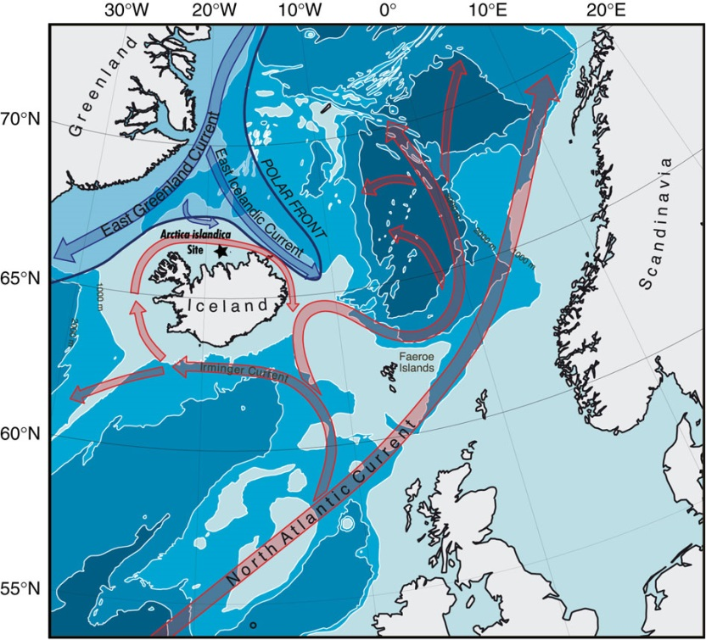
Dansgaard-Oeschgerovy cykly – příčiny a důsledky:
D-O cyklus
Neogloboquadrina pachyderma

Slide 11
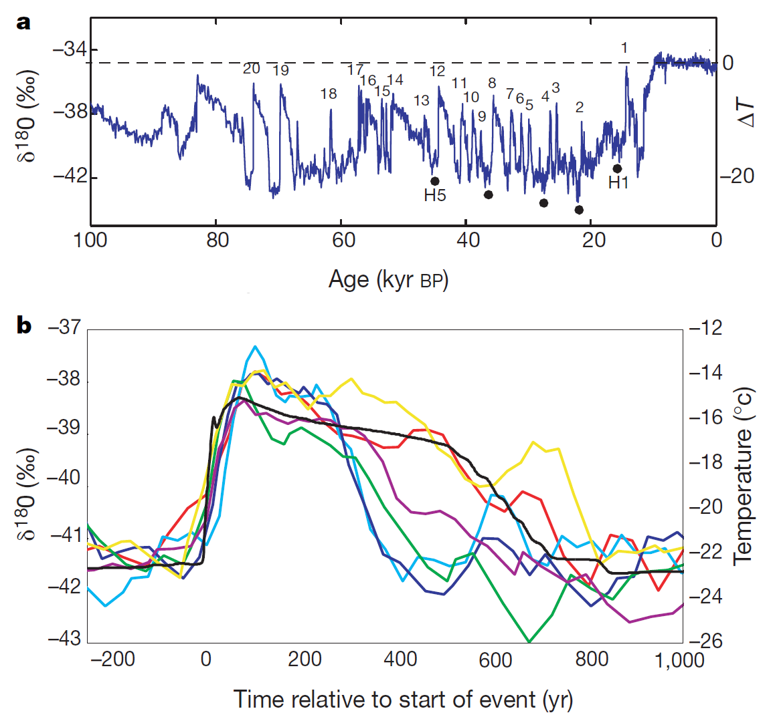
Současný stav (teplý interglaciál):
Hlubokomořské proudy se tvoří severně a jižně od Islandu
D-O eventy – iniciální výrazné oteplení, poté fáze ochlazování, trvání některých do 1000 let, jiné (8, 12, 19, 20) mnohem déle
1. fáze D-O cyklu – výrazné snížení počtu chladnomilných planktonních foraminifer rodu Neogloboquadrina
Dansgaard-Oeschgerovy interstadiály:
Golfský proud neproudí k Islandu, hlubokomořské proudy vznikají pouze jižně od Grónska a Islandu
model pro 60‒70° N
Náhlé klimatické změny zjištěné z ledovcových vrtů v Grónsku; a – záznam δ¹⁸O z GRIP-46, proxy-data atmosférických teplot v Grónsku je vpravo. Číslovaně - D/O teplé eventy. Heinrichovy eventy H1‒H5 označeny černou tečkou. B – časový průběh nedávných D/O eventů 3 (světle modrá), 4 (tmavě modrá), 5 (fialová), 6 (zelená), 7 (oranžová), 10 (červená) (Ganopolski, Rahmstorf 2001).
2. fáze D-O cyklu – přísun sladké vody do oceánu (kry ledovců)
Stadiály - dočasné snížení vlivu termohalinní cirkulace (THC)

Slide 12
v současnosti se za hlavní příčinu rychlých Dansgaard-Oeschgerových změn považují změny v charakteru oceánského proudění
vzrustající přísun sladké vody z ledovců do vod severního Atlantiku může na evropském kontinentu způsobit náhlé ochlazení!
Heinrichovy eventy
a - křivka úrovně mořské hladiny pro MIS-3 korálových teras Huonského poloostrovu, Papua Nová Guinea. Vyznačeny jsou horní a spodní úrovně. b – záznam planktonní foraminifery Neogloboquadrina pachyderma (s.) ve vrtu V23-81 (severní Atlantic). Původní ¹⁴C datování z vrtu (+) přepočteno na kalendářní roky. Rozsah hlavních Heinrichových eventů identifikovaných ve vrtech severního Atlantiku, označující chladné periody, jsou vyznačeny modře. Šipky – průměrná datace Heinrichových eventů. c - IRD ze dvou vrtů jižního Atlantiku (TTN057-21 and TTN057-13/1094). IRD peaky jižního Atlantiku odpovídají chladným eventům severního Atlantiku.

Slide 13
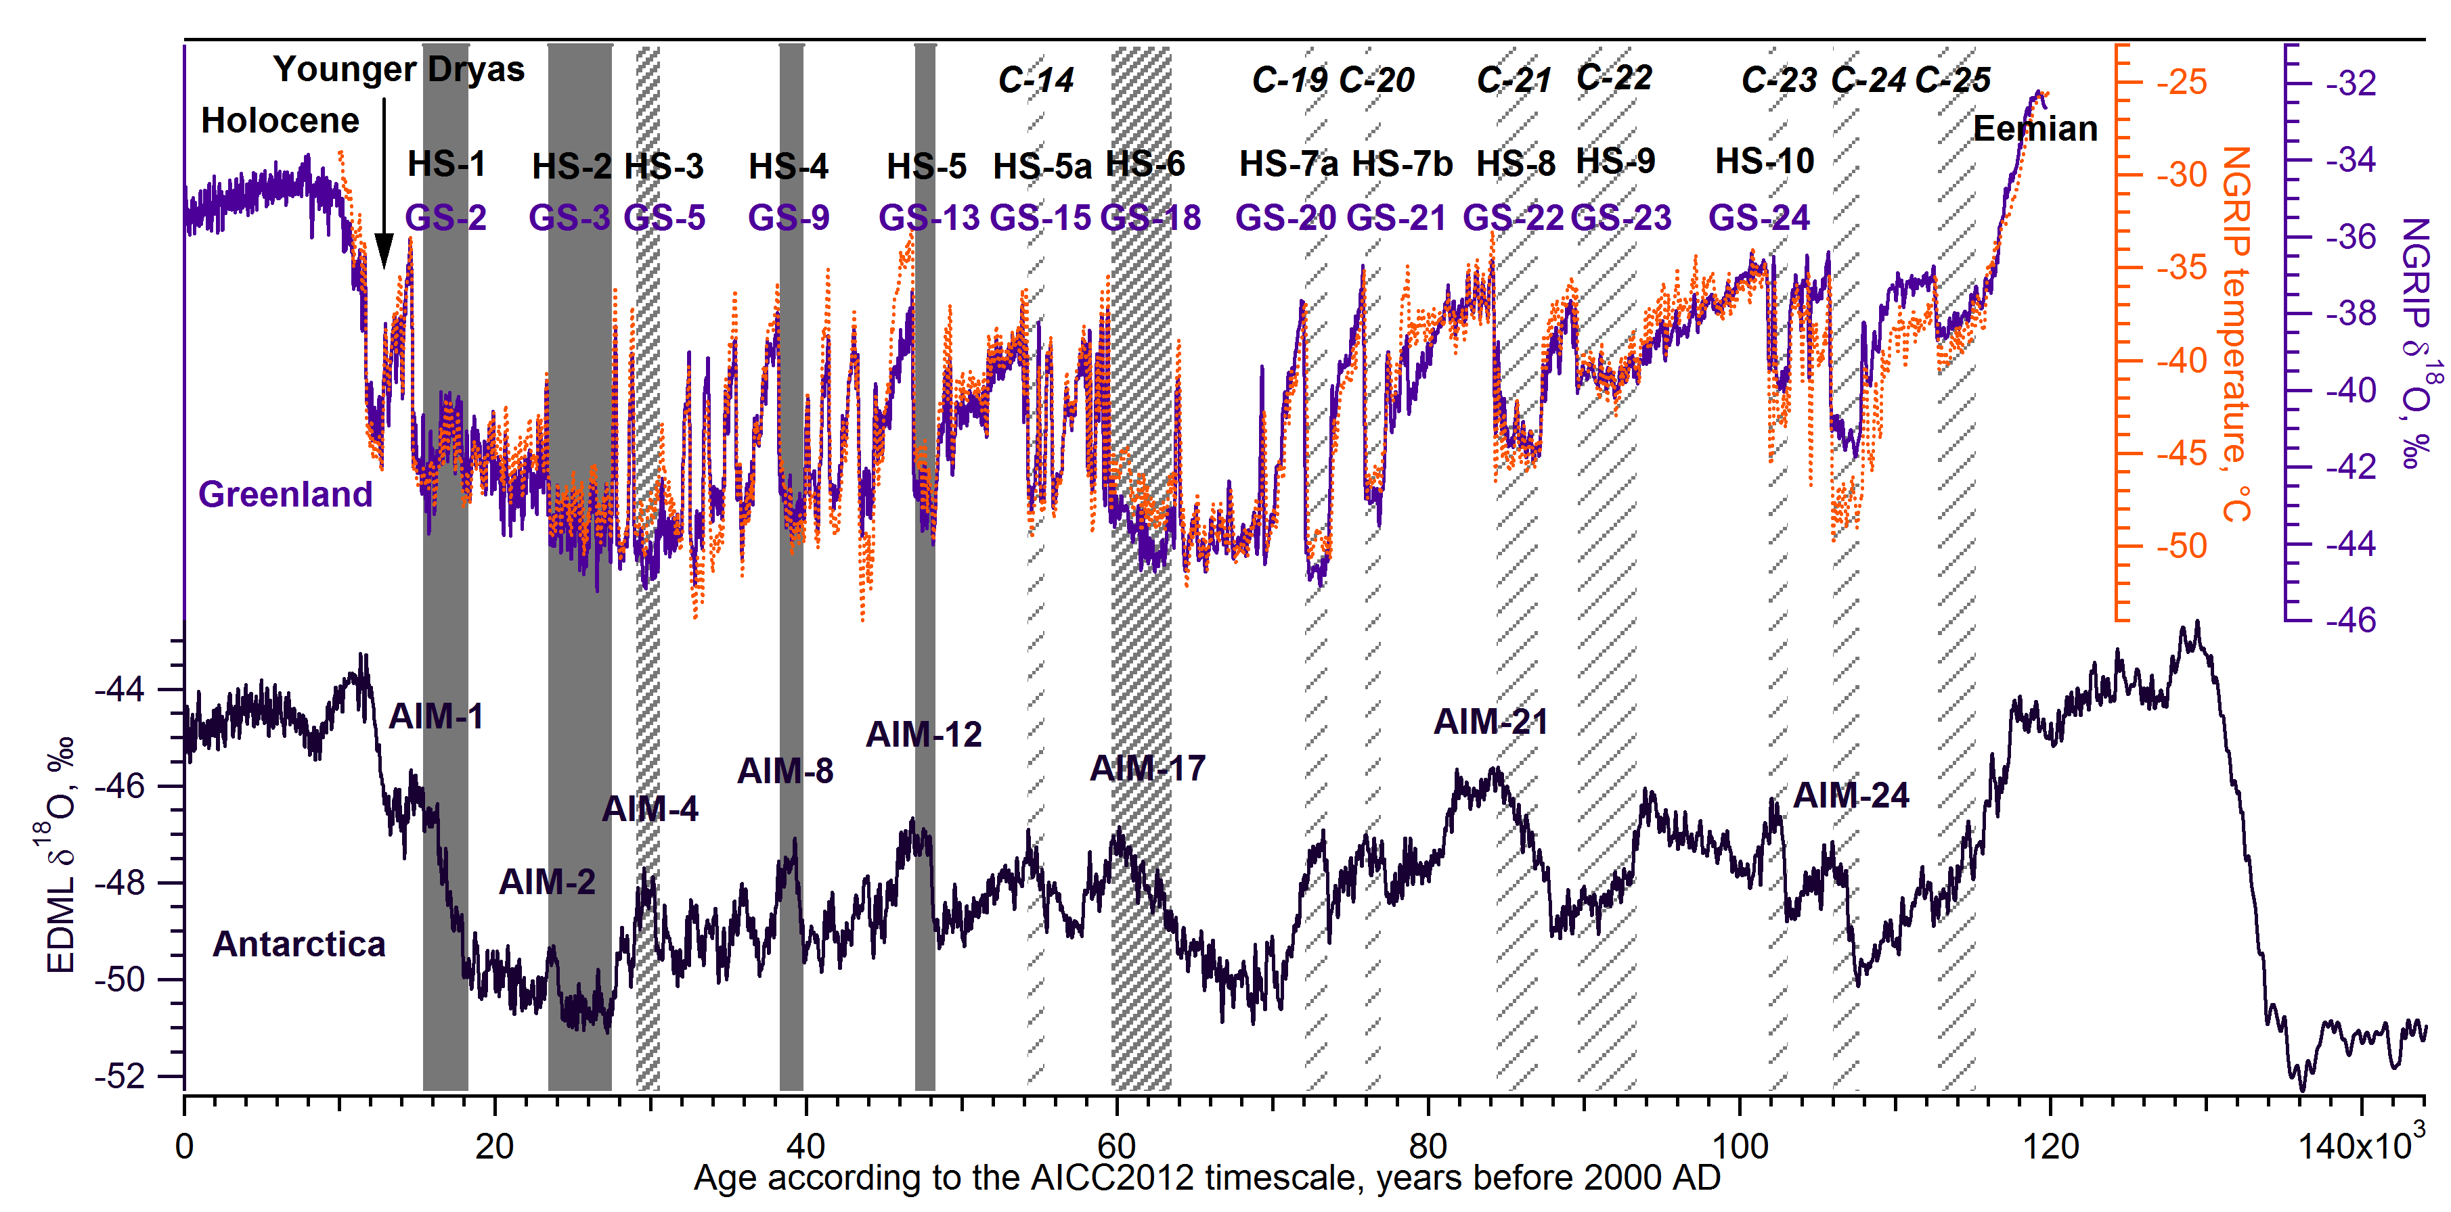
Heinrichovy eventy
H-0
Chronologie klimatických událostí posledního (viselského) glaciálu (~posledních 120 000 let) zachycená v polárních ledovcových vrtech a přibližná relativní pozice Heinrichových eventů, původně zachycených v marinních vrtech severního Atlantiku. Fialová linie: δ¹⁸O z ledovcového vrtu NGRIP (Grónsko) (NGRIP members, 2004). Oranžové tečky: rekonstrukce teplot v místě NGRIP (Kindler et al., 2014). Tmavě fialová: δ¹⁸O z ledovcového vrtu EDML (Antarktida) (EPICA community members, 2006). Šedá pole: hlavní Heinrichovy eventy většinou z oblasti Laurentidy (H1, H2, H4, H5). Šedé šrafy: hlavní Heinrichovy eventy většinou evropského původu (H3, H6). Šedá řídká šrafa + čísla C-14 to C-25: méně výrazné IRD vrstvy v mořských sedimentech severního Atlantiku (Chapman et al., 1999). HS-1 to HS-10: Heinrichovy stadiály (HS, Heinrich, 1988; Rasmussen et al., 2003; Rashid et al., 2003). GS-2 to GS-24: Grónské stadiály (GS, Rasmussen et al., 2014). AIM-1 to AIM-24: Antarktické izotopové maximum (AIM, EPICA community members, 2006). Ledovcové vrty z Antarktidy a Grónska vyneseny pro společné časové škále AICC2012 (Bazin et al., 2013; Veres et al., 2013).

Slide 14
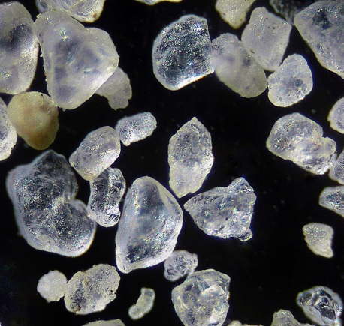
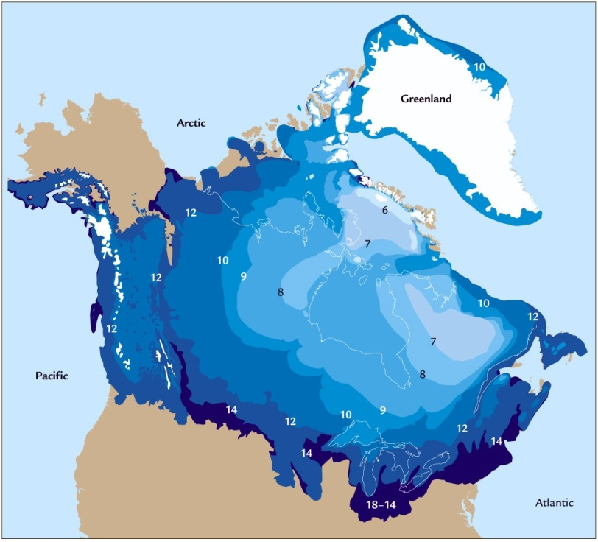
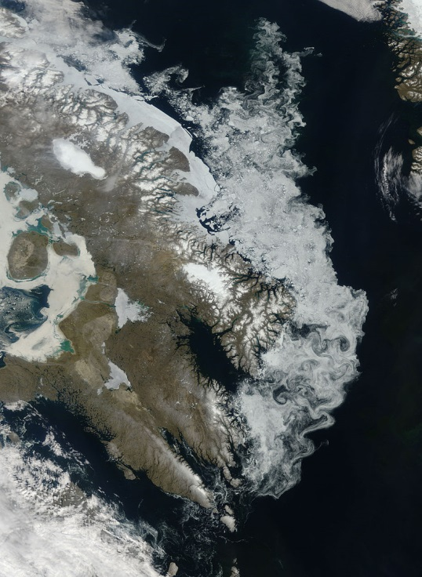
Heinrichovy eventy
H-6 ~ 60‒64 ky BP
Model mocnosti ledovcového pokryvu v průběhu MIS 5b a MIS4 (dle Kleman et al. 2013, upraveno).
IRD - 180μm až 3 mm
Hlavní příčina je nestabilita kontinentálního ledovce v oblasti Laurentidy

Slide 15
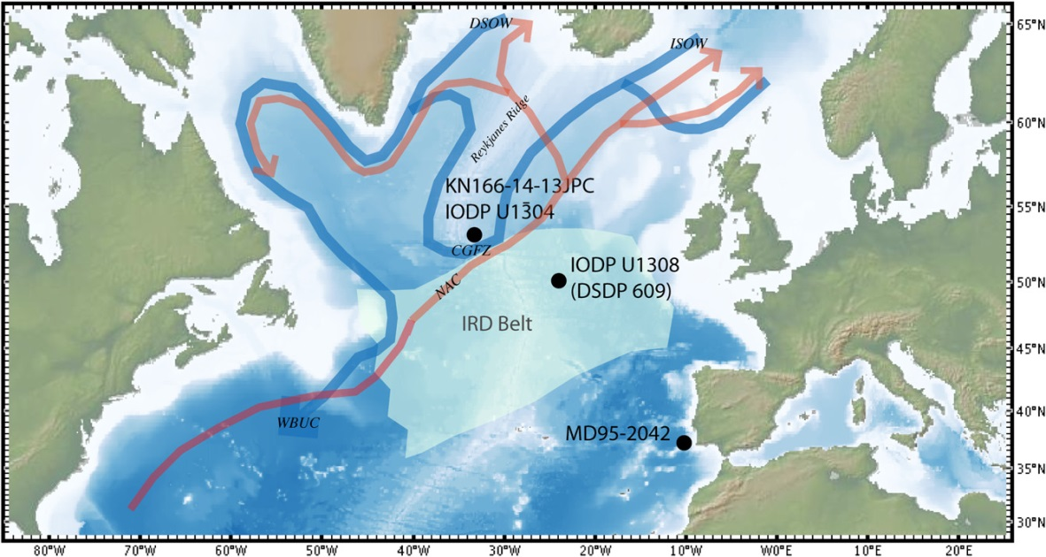
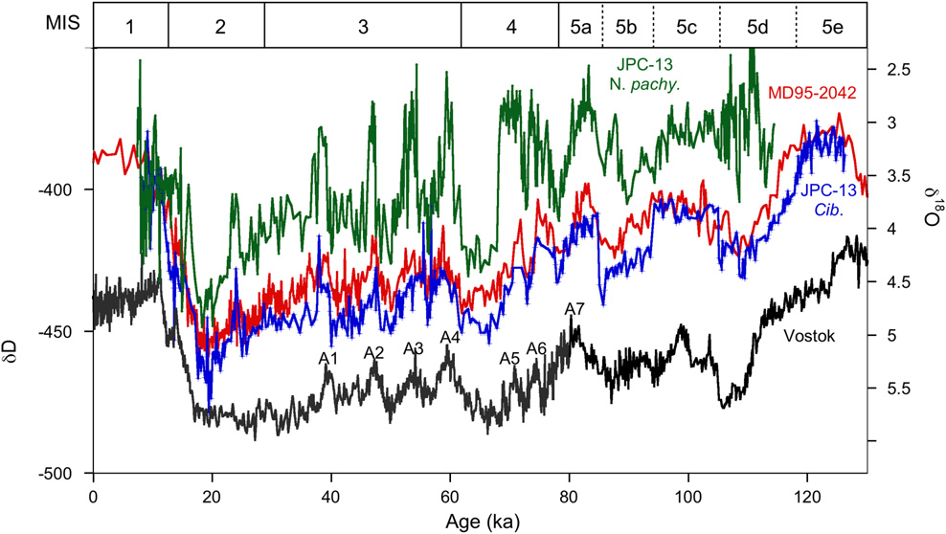
Korelace klimatických záznamů z hlubokomořských vrtů (severní Atlantik)
Severoatlantický proud
(teplý)
Denmark Strait Owerflow Water
Island-Scotland Owerflow Water
ISOW + DSOW – větve chladného hlubokomořského proudění (NADW – North Atlantic Deep Water)
Hodell et al. (2010)
Planktonní foraminifery (Neogloboquadrina pachyderma)
Bentické foraminifery (Cibicioides wuellerstorfi) – Portugalsko
Dobrá korelace záznamu bentických foraminifer
Bentické foraminifery (Cibicioides wuellerstorfi)
shoda bentic. foraminifer a záznamů z Antarktidy
Antarktický záznam δD (synchronizováno)
Hodell et al. (2010)

Slide 16
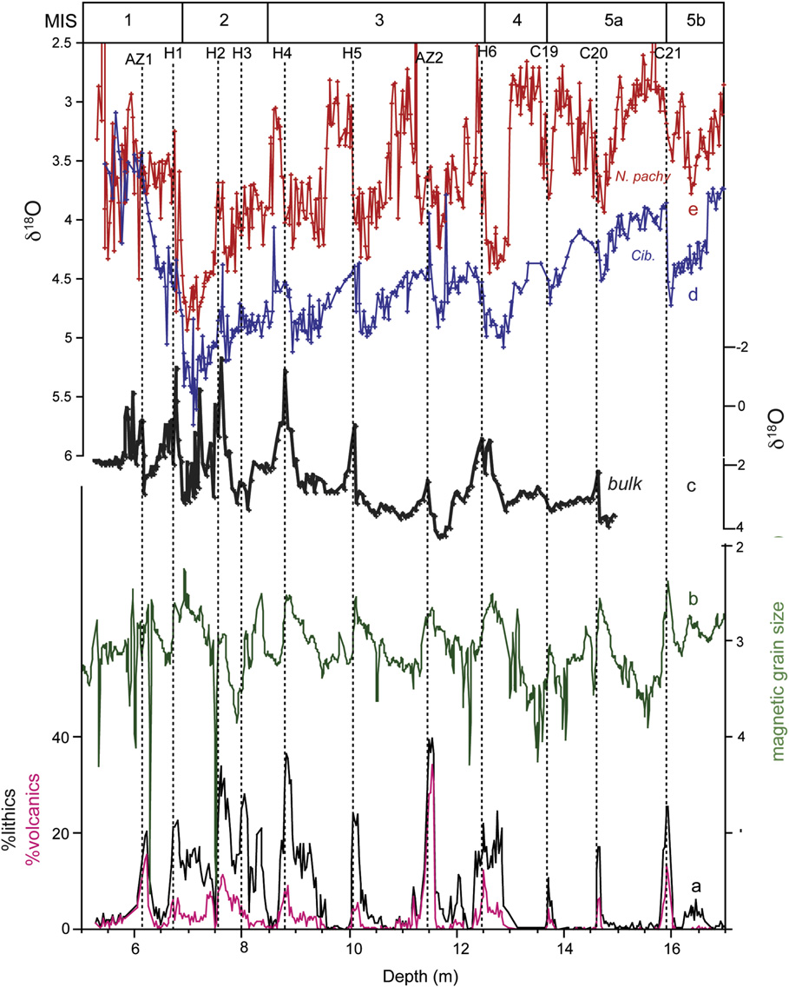
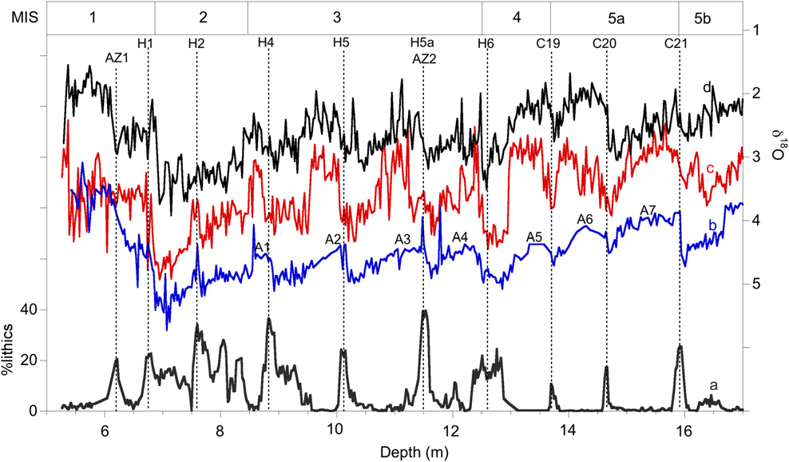
Korelace IRD s Heinrichovými eventy a chladnými cykly C19-C21
bentické foraminifery
planktonní foraminifery
(N. pachyderma)
Planktonní foraminifery – odpovídají A1‒A7
Bentické foraminifery – spíše „tisíciletý“ cyklus
Korelace IRD s poklesem δ¹⁸O u bentických foraminifer (~0,3-0,5 ‰), u planktonních pokles později (~ 1 ‰)
vrt JPC-13
dominantně Q a vulkanity (bazalty)
IRD-proxy data z vrtu JPC-13. Vertikální šedé čárkované linie – pozice Heinrichových eventů (H) a McManus et al. (1994) chladných period (C). Dle Hodell et al. (2010).
MIS 5a/MIS4
náhlá změna
Procentuální podíl úlomků hornin (a) a záznamy δ¹⁸O u bentických foraminifer Cibicioides (b), planktonních Neogloboquadrina pachyderma (c) a Globigerina bulloides. A1-A7 – teplé výkyny (Antarktida) (dle Hodell et al. 2010, upraveno).

Slide 17
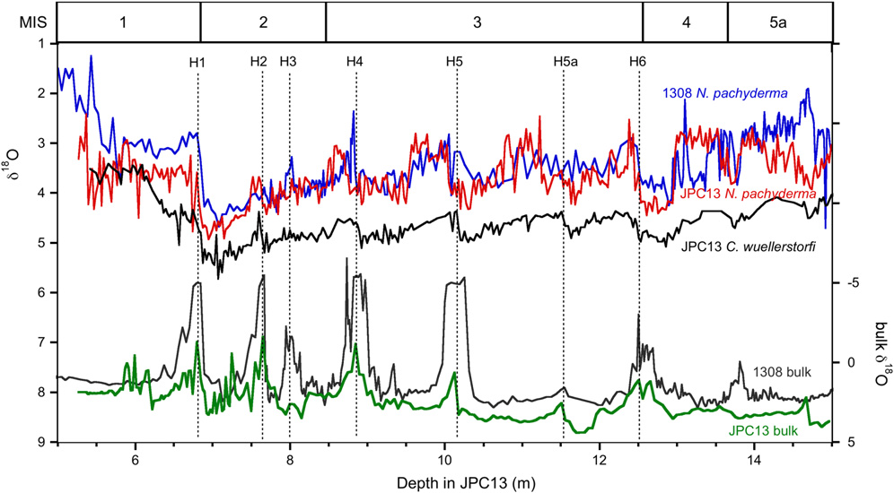
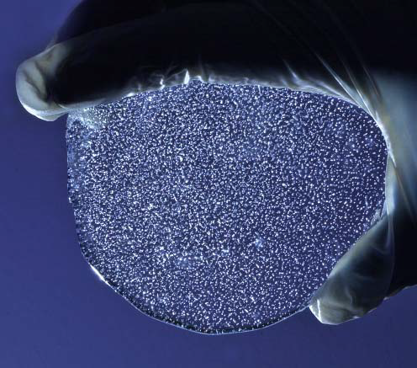
vrt U-1308
nejnižší δ¹⁸O
jemnozrnný detritický karbonát původ hlavně z Laurentidy (kde δ¹⁸O = -5,5‰)
Po Heinrichových eventech dochází k prudkému oteplení, která ve stupni MIS 3 přecházejí v nejdelší a nejteplejší interstadiály v Grónsku
Data δ¹⁵N z plynových bublin v ledovcových vrtech ukazují na oteplení počátkem G-IS až o ~ 12 °C!

Slide 18
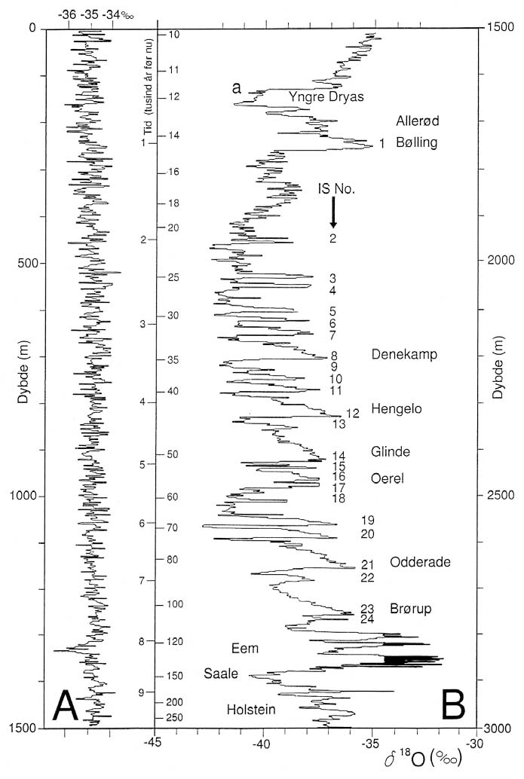
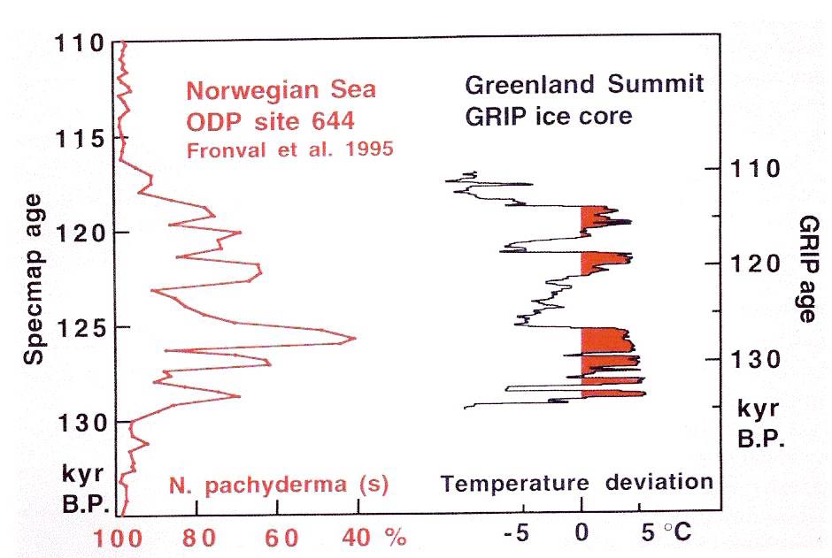
Kompletní profil ledovcového vrtu GRIP
GRIP – reference pro všechny paleoklimatické studie na severní polokouli do 100 ky BP
23 potvrzených Dansgaard-Oeschgerových interstadialů v průběhu posledního glaciálu (11.7-110 ka BP).
Holocén (0-11.7 ky BP) – velmi stabilní interglaciální klima
POZOR!!! nestabilita klimatu v interglacialu eem (110-135 ka BP)
planktonní
foraminirery

Slide 19
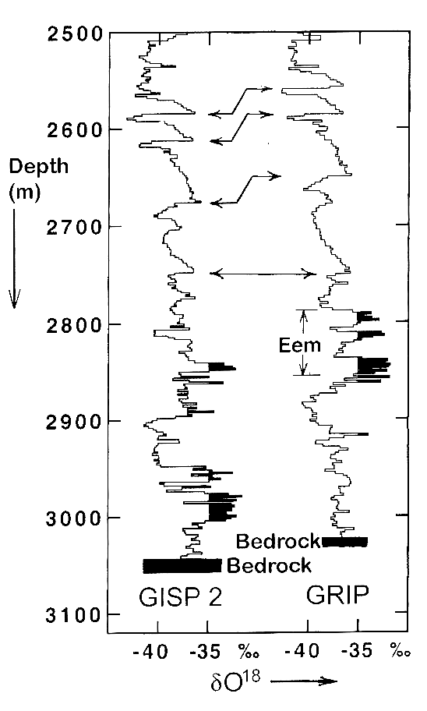
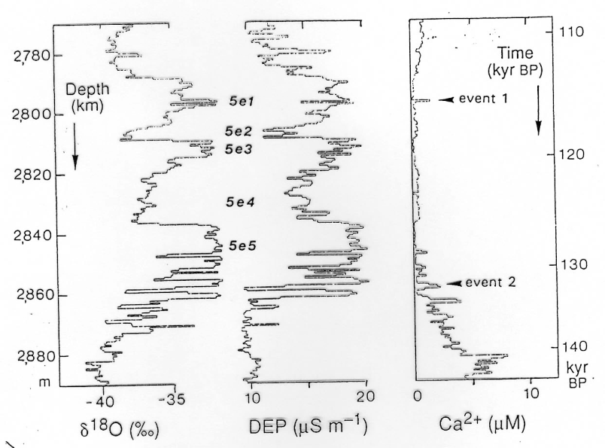
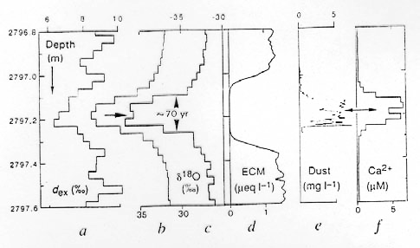
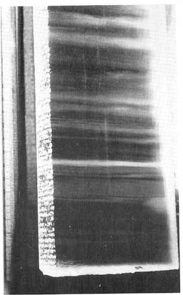
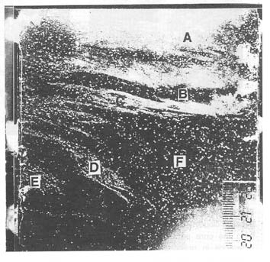
GRIP vs. GISP2, problém vizuálního záznamu eemského interglaciálu
Event 1 - krátkodobý (20 cm, ~70 let) chladný výkyv v průběhu MIS 5e1 (114 ky BP)
Neporušené
Neporušené vrstvy nad hl. 2500 m
Ukloněné vrstvy v hloubce 2757 m (GRIP)
Porušená vrstva v hloubce 2873 m.
Zvrásněná vrstva v hloubce 2923 m.
V hloubkách pod 2700 m – vrstvy tlakově deformované nejen v mikro-, ale i makroměřítku. Tři teplé výkyvy v rámci MIS 5e (pouze GRIP!)

Slide 20
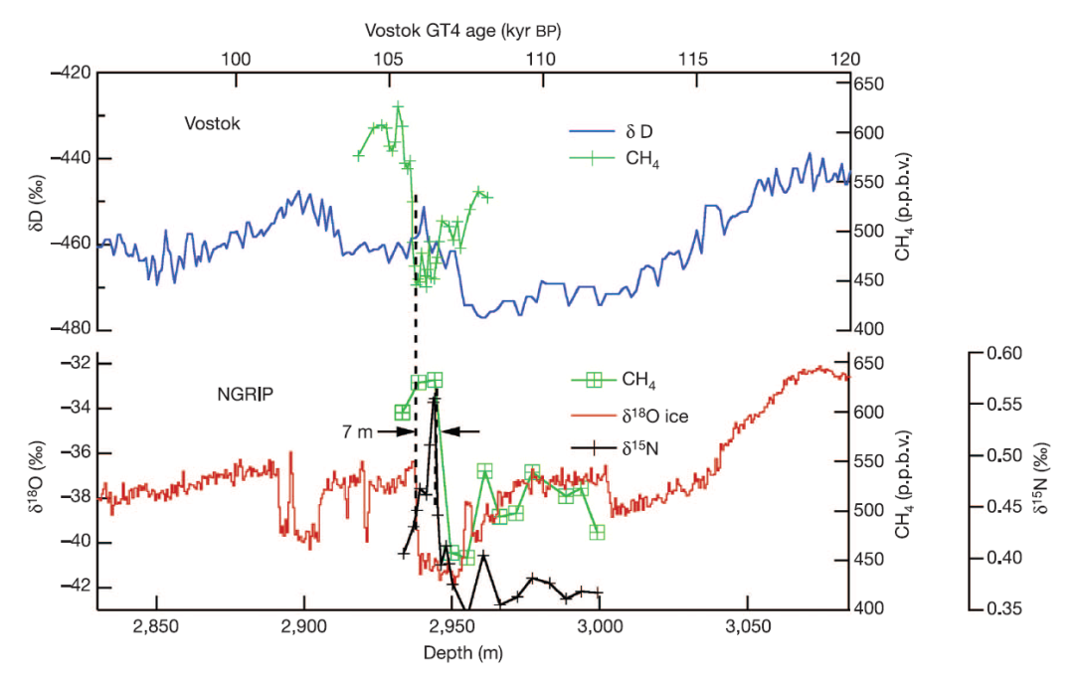
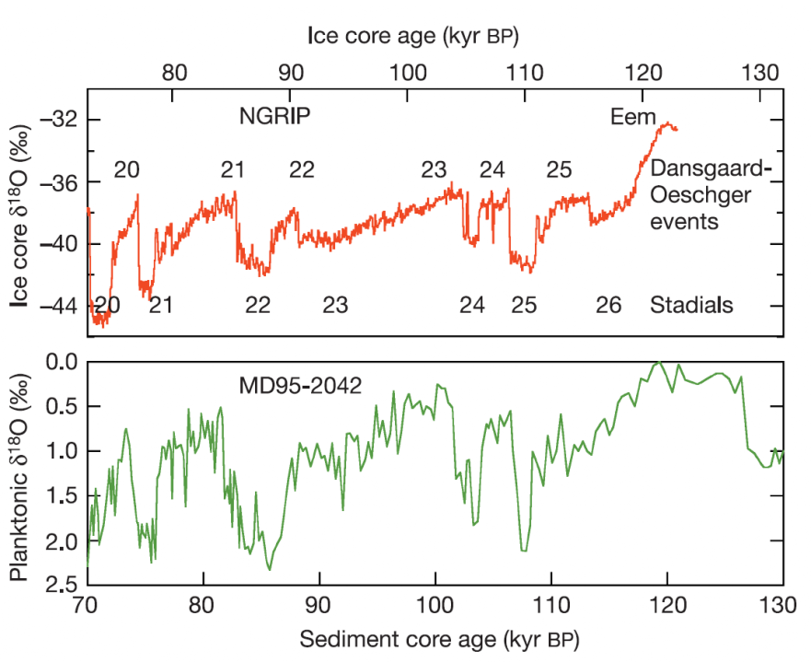
NGRIP – North Greenland Ice Core Project
postupné snižování teplot
Srovnání záznamů z vrtů NGRIP (Grónsko) a Vostok (Antarktida).
Srovnání záznamů z vrtů NGRIP (Grónsko) a δ18O planktonních foraminifer z vrtu u potrugalského pobřeží.
Vzrůst δ¹⁵N a koncentrace CH₄ je v NGRIP je o 7 m hlouběji než odpovídající vzrůst teplot odvozený z δ¹⁸O - přirozený rozdíl mezi daty z ledu a vzduchových bublin uvnitř
V NGRIP není zaznamenána nestabilita klimatu jako v GRIP
Vrt NGRIP prodloužil záznam izotopické klimatické křivky z 90 ka BP na 123 ka BP, zachycena konec eemu, ne však celý eemský interglaciál!

Slide 21
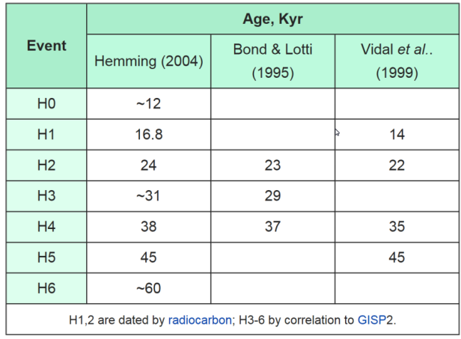
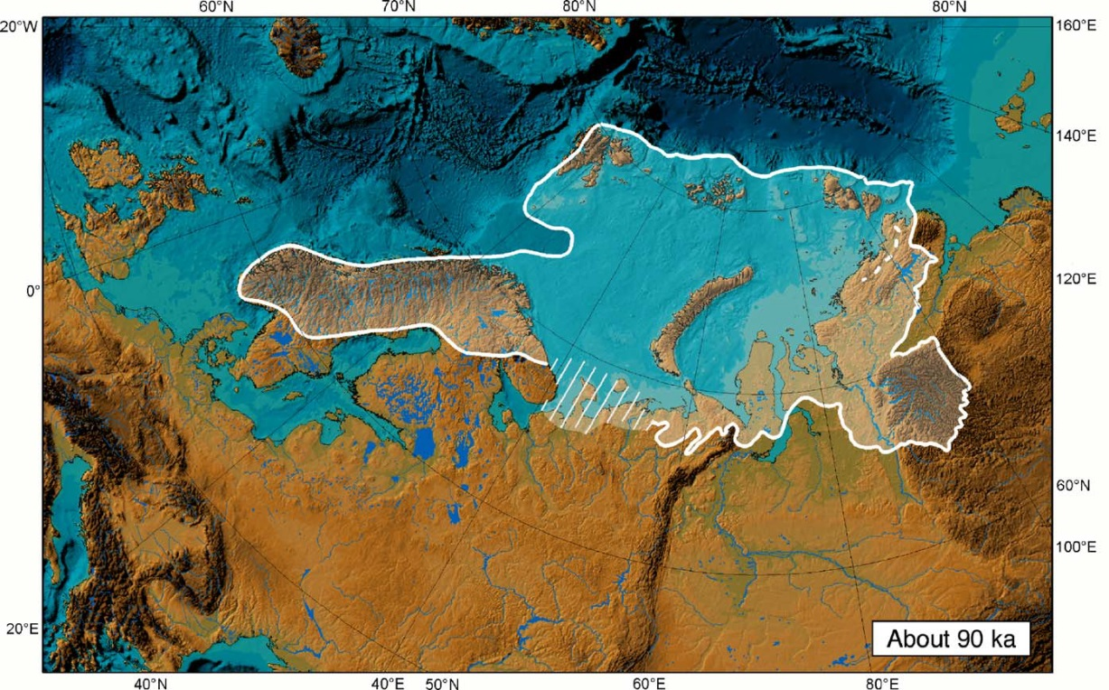
Klimatický vývoj ve viselském glaciálu a ledovcový pokryv
interstadiály
(kontinentální
Evropa)
H0
mladší dryas
pozdní glaciál
starší dryas
nejstarší dryas
Časové zařazení Heinrichových eventů)
H1
H2
Barenstsko-karský ledovec
H3
Skandinávský
ledovec
viselský pleniglaciál
H4
H5
H6
HS7
Časný viselský glaciál
HS8
HS9
HS10
Euroasijský ledovcový pokryv glaciálního maxima časného viselského glaciálu (90-80 ky BP). Ledovec pokrýval severní Skandinávii, Barensovo a Karské moře včetně Svalbardu, Země Fr. Josefa, Severní země a sahal až na Sibiř (Svendsen et al. 2004).
První hlavní růst ledovců – 90 až 80 ky BP, IRD v Severním ledovém oceánu (HS8 + HS9)

Slide 22
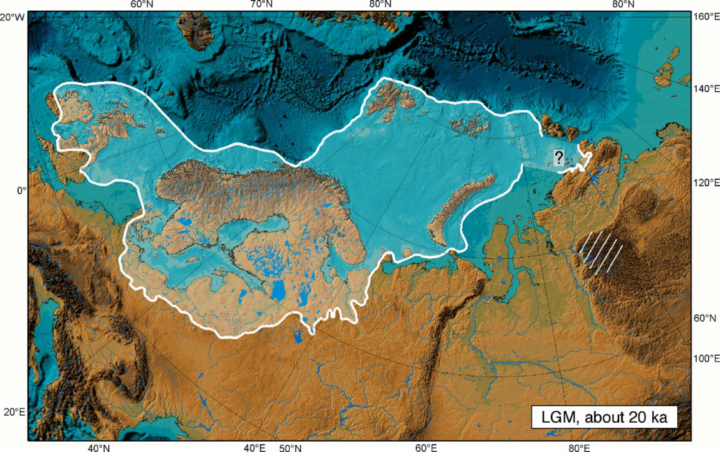
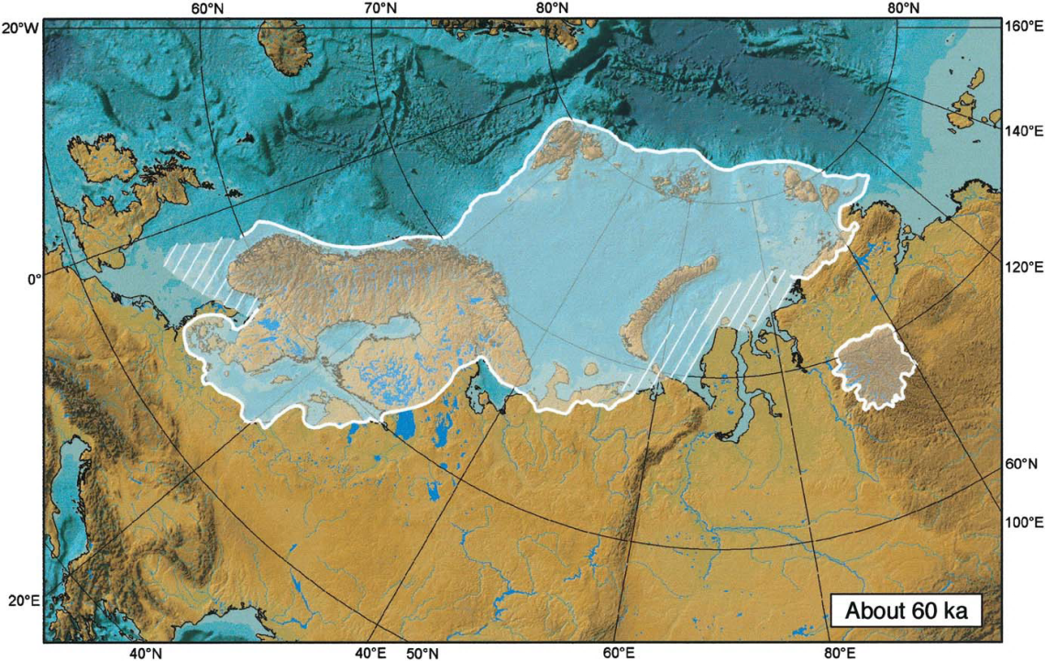
Klimatický vývoj ve viselském glaciálu
interstadiály
(kontinentální
Evropa)
H0
mladší dryas
pozdní glaciál
starší dryas
H1
nejstarší dryas
H2
CZ
H3
viselský pleniglaciál
H4
H5
H6
HS7
Časný viselský glaciál
HS8
HS9
HS10
Euroasijský ledovcový pokryv maxima středně viselského glaciálu (60-50 ky BP). Ledovec pokrýval severní Skandinávii, Barensovo a Karské moře včetně Svalbardu, Země Fr. Josefa, Severní země, ústup zalednění Sibiře (Svendsen et al. 2004).

Slide 23
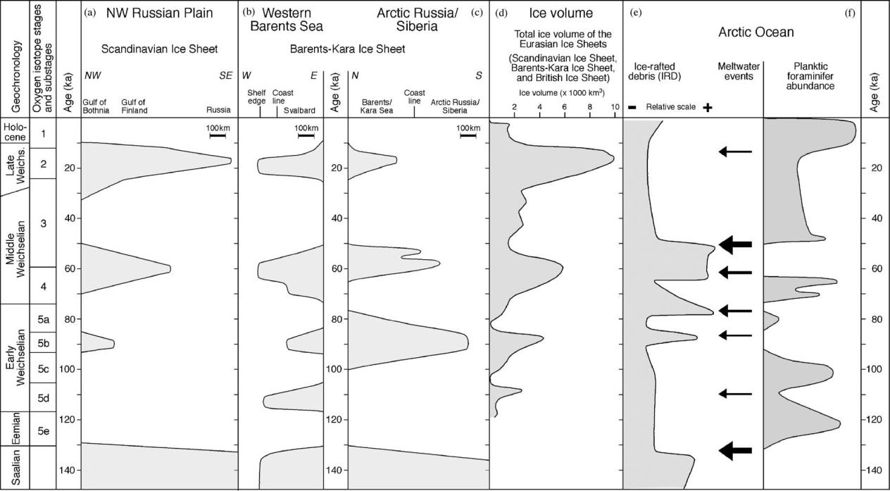
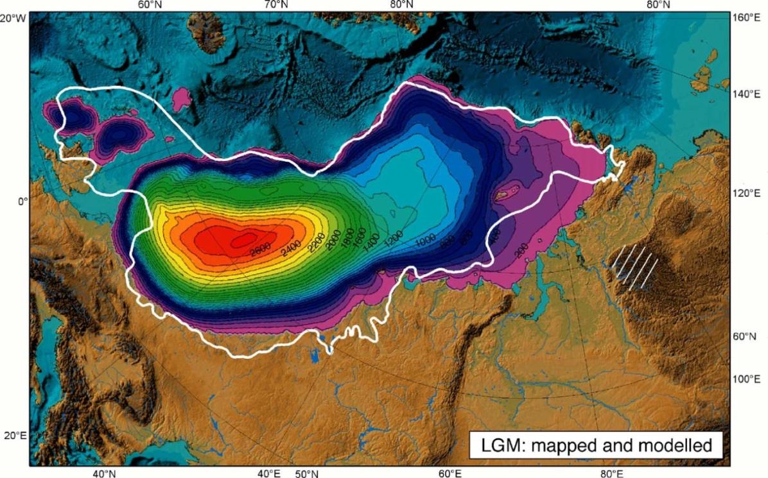
Klimatický vývoj ve viselském glaciálu
skandinávský ledovec
objem ledu euroasijského ledovce
interstadiály
(kontinentální
Evropa)
IRD
H0
mladší dryas
pozdní glaciál
starší dryas
LGM
H1
nejstarší dryas
H2
H3
viselský pleniglaciál
H4
H5
H6
HS7
Časný viselský glaciál
HS8
HS9
HS10

Slide 24
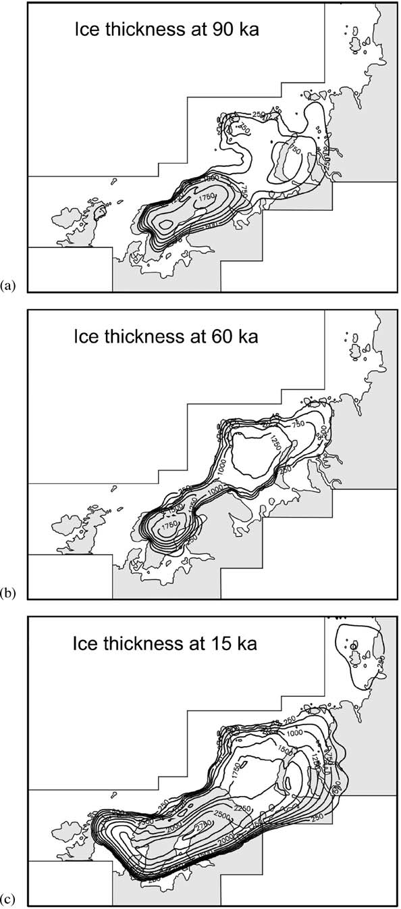
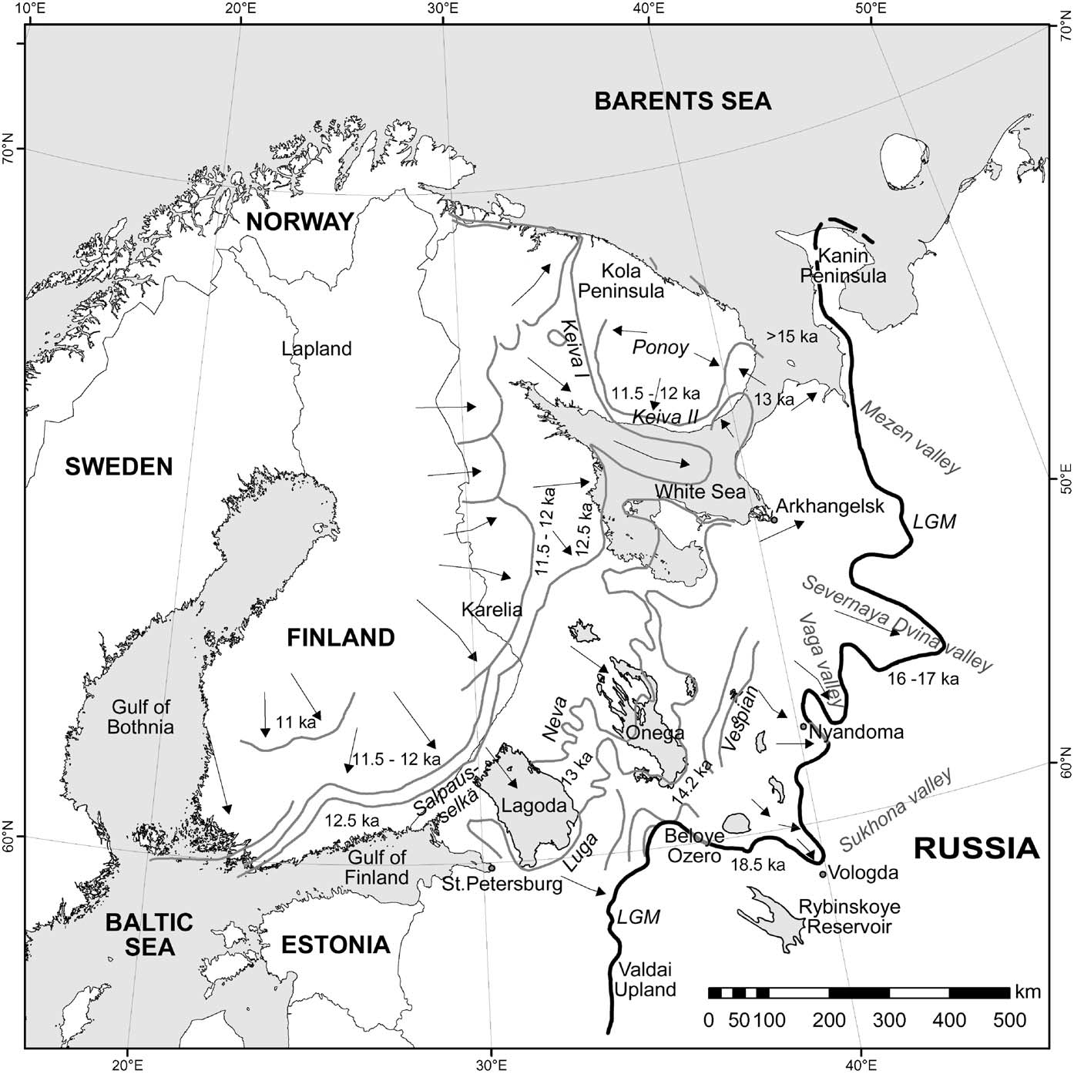
Svendsen et al. 2004

Slide 25
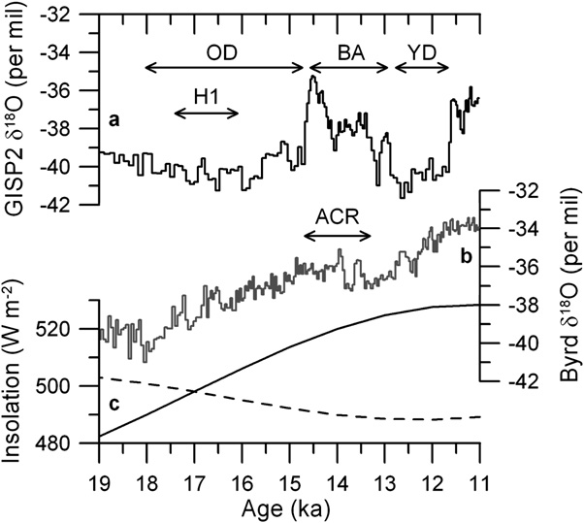
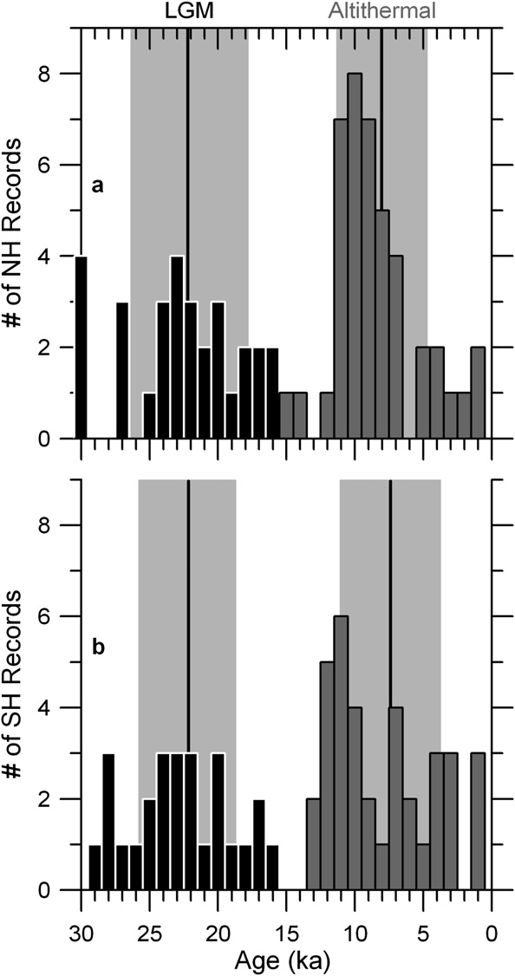
Konec LGM a klimatický vývoj na hranici pleistocén/holocén
Deglaciace
Severní polokoule: H1 (17,5‒16 ky BP), nejstarší dryas (OD, 18‒14,7 ky BP), Bölling/Alleröd (BA, 14,7‒12,9 Ky BP), mladší dryas (YD, 12,9‒11,7 Ky BP)
starší dryas
Jižní polokoule: ACR (Antarctic Cold Reversal, 15‒13 Ky BP)
22,1
8,0
Glaciály celosvětově:
~ ‒4,9 °C
22,3
7,4
Vzrůst rozdílů teplot mezi glaciálem a interglaciálem směrem k pólům (Shakun, Carlson 2010).
(Shakun, Carlson 2010)

Slide 26
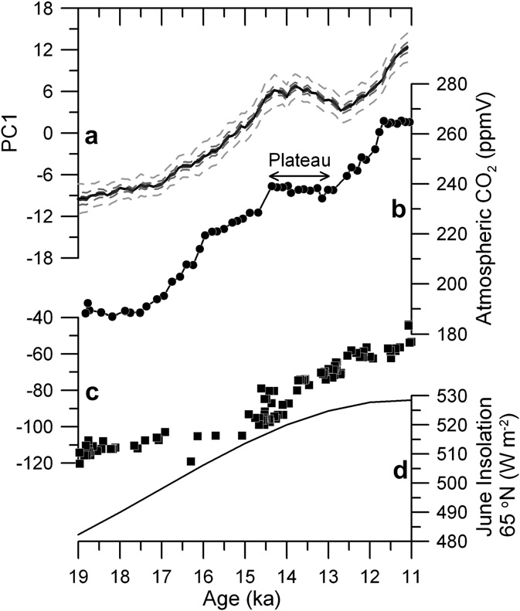
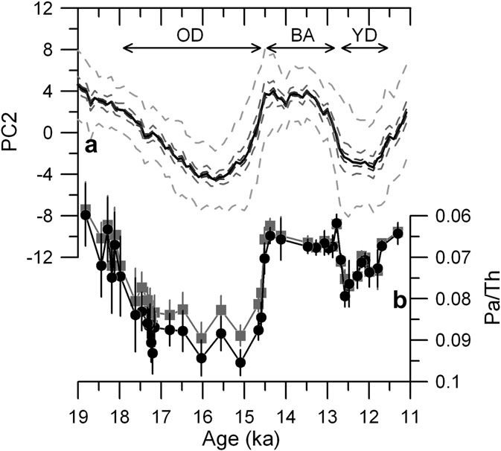
Konec LGM a klimatický vývoj na hranici pleistocén/holocén
klimatická variabilita
(proxy data, 71 lokalit)
klimatická variabilita
koncentrace CO₂
(atmosféra)
síla atlantického proudění (AMOC)
hladina světového oceánu
insolace (červen, severní polokoule)
(Shakun, Carlson 2010)
Klimatická variabilita - nejvíce koreluje se změnami koncentrace atmosférického CO₂ a silou atlantického proudění

Slide 27
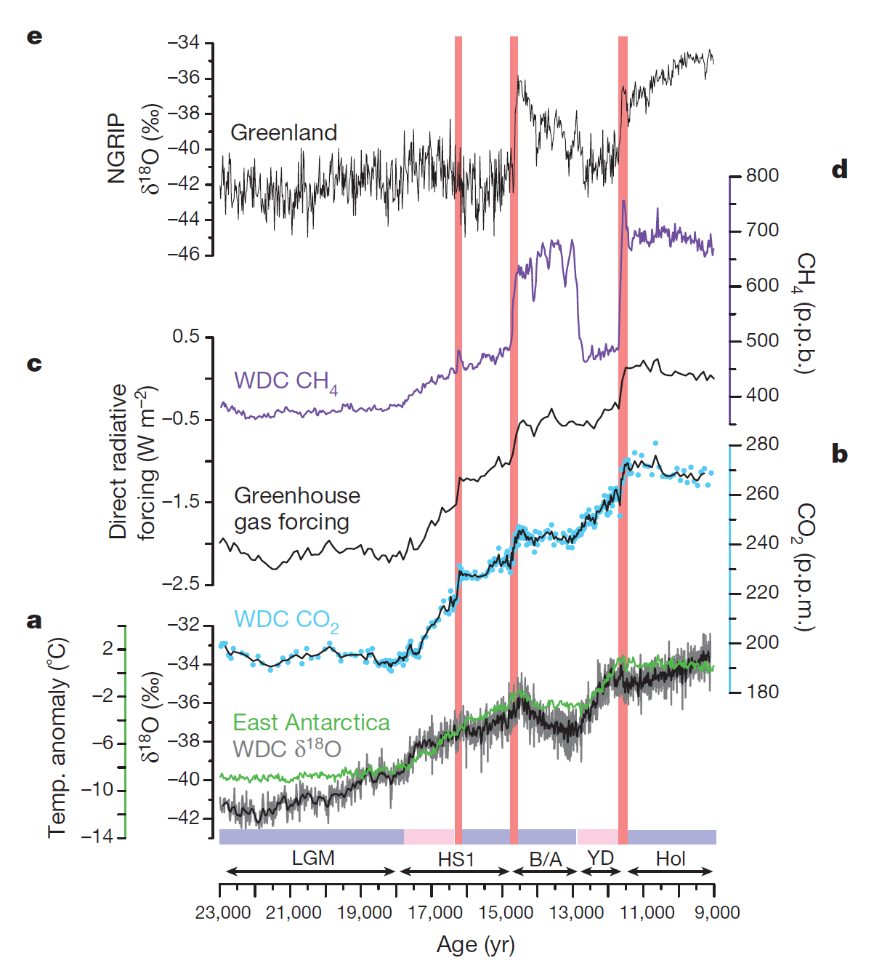
Konec LGM a klimatický vývoj na hranici pleistocén/holocén
oteplení
prudký nárůst koncentrace
CH₄ v atmosféře
koncentrace atmosférického CO₂
prudký nárůst koncentrace
CO₂ v atmosféře
teploty zjištěné z kompozitních dat antarktických vrtů (EPICA, Dome C)
17,5 ky BP – vzůst teplot dříve než vzrůst CO2!
globální teploty
(odchylky od průměru pro časný holocén)
Early
Shakun et al. (2011)
Vzrůst koncentrace skleníkových plynů (CO₂, CH₄) předchází globální oteplování!
Skleníkové plyny a stabilní izotopy z měření na Antarktidě a v Grónsku. a – δ¹⁸O z WDC (Antarktida) a odvozené teploty ve východní Antarktidě; b – Atmosférické koncentrace CO2; c – přímý radiační nárůst CO₂, CH₄ a N₂O; d – Atmosférické koncentrace CH₄; e - δ¹⁸O z NGRIP (Grónsko). Dle Macrott et al. (2014).
Rozdíly mezi intenzitou teplotních změn na severní a jižní polokouli - dány změnami AMOC (Atlantická meridionální cirkulace)

Slide 28
Rozsah ledovcových štítů se zmenšoval nejvíce v průběhu stagnace globálních teplot (19 ky BP, mladší dryas, holocén)
nejrychlejší ztráta objemu ledovců
Globální průměrné oteplování se různou měrou projevovalo v různých oblastech
CO₂
Stratigrafie pozdního glaciálu až holocénu
globální teploty
odchylka od časného holocénu
model globální teploty odchylka od časného holocénu
CO₂
Nekalibrovaná data!!!
Shakun et al. (2011)
Srovnání interstadiálu bølling/allerød na základě klimatické křivky z pylových analýz (arboreální druhy), δ18O (GRIP) a coelopter (Britské ostrovy) (Hoek 2009).

Slide 29
Stratigrafický záznam holocénu v kontinentální Evropě
ky BP
0
mladší dryas (12,9‒11,7 ky BP)
allerød
starší dryas (13,9‒13,7 ky BP)
bølling
11,7
(Hoek 2009)
Pozdní glaciál ve střední Evropě
Bølling/allerød - interstadiální výkyv (14,7‒12,9 Ky BP), iniciální teplá fáze viselského pozdního glaciálu, následuje mladší dryas.
Bølling (14,7‒13,9 ky BP) – koncová fáze zániku permafrostu, MAT 2 °C, v lednu -10 °C, červenec 13 °C. Parkové lesy s borovicí, aktivita svahových procesu nižší (vegetace)

Slide 30
Starší dryas (13,9‒13,7 ky BP) – jen asi 200 let, slabé ochlazení, zmenšení srážek, na našem území lesotundra, vrcholové partie hor – až subarktické klima
Ložek (2005)
Allerød (13,7‒12.9 ky BP) – MAT v níže položených oblastech 4‒5 °C, v lednu -8 °C, červenec až 15 °C. Celkový rozpad permafrostu, rozvoj lesní vegetace. V ČR – šíření borovice + břízy. Karpatská oblast – modřín + borovice, stále výrazný podíl tundrových prvků. Vrcholové části hor – periglaciální klima, ?ostrovní permafrost

Slide 31
Mladší dryas (12,9‒11.7 ky BP) – poslední výrazně studené období na našem území s periglaciální morfogenezí. MAT v níže položených oblastech ČR asi -3 °C, leden -18 °C, červenec asi 10 °C. Zastavení vývoje lesní vegetace, postup tundry, vývoj nesouvislého permafrostu, mrazové zvětrávání kryoturbace, svahové deformace
Krkonoše, Hrubý Jeseník, Šumava – keřová tundra až arkticko-alpinská poušť, lišejníky, mechy
mladší dryas (12,9‒11,7 ky BP)
oteplení až o 7 °C za 50 let!
allerød
starší dryas (13,9‒13,7 ky BP)
bølling
(Hoek 2009)

Slide 32
Klimatický vývoj v holocénu
11,7 ky BP
8,2 ky BP
letní odchylky
zimní odchylky
chladné eventy
Holocén
Záznam δ¹⁸O z ledovcového vrtu GISP2 a vyhlazená časová série δ¹⁸O (300 leté průměry). Černé obdélníky nahoře – IRD vrstvičky v vrtů v Severním Atlantiku. Dole záznam jílových minerálů z vrtu v Egejském moři. Holocenní studené intervaly v Sev. Atlantiku korelují s chladnými a suchými intervaly na severním okraji východního Středomoří (Ehrmann et al. 2007).
Začátek holocénu – rychlý růst teplot (preboreál) poté klima vcelku stabilní
Holocenní klimatické optimum – projevilo se v severní Evropě, jižní Evropa - ochlazování
Pylová data z různých regionů Evropy ukazují na výraznou časovou a prostorovou diferenciaci (Davis et al. 2003).

Slide 33
Pylové záznamy z jezerních sedimentů (Skandinávie)
Seppä et al. (2007).
8,2 ky BP – významné ovhlazení, v pylových záznamech sev. Evropy v době 8,3‒8,0 Ky BP absence teplomilných dřevin

Slide 34
Stratigrafie holocénu
radiometrická data (¹⁴C, nekalibrovaná)
?
11700
Pokorný et al. (2012).

Slide 35
2,4
5,1
Nejvlhčí a nejteplejší
období holocénu
8
8,9
10
Preboreál (10‒8,9 ¹⁴C ky BP) – MAT asi o 3 °C nižší než dnes, vzestup teplot + vlhkosti, koncen preboreálu klima srovnatelné s dnešním. Převaha borovice a břízy, dále osika, jalovec vrba, jeřáb. Vysokohorské oblasti - tundra
Boreál (8,9‒8,0 ¹⁴C ky BP) – MAT o 2‒3 °C vyšší než dnes, vzestup vlhkosti, borové lesy + líska (zpožděný nástup lesní vegetace)
Atlantik (8,0‒5,1 ¹⁴C ky BP) – v první polovině MAT o 3 °C a srážky až o 100 % vyšší než dnes, rozvoj listnatých lesů, ústup stepí i alpinských holí, rychlý růst rašelin a slatin

Slide 36
Subboreál (5,1‒2,4 ¹⁴C ky BP) – zpočátku MAT o 1 °C vyšší než dnes, střídání sušších a vlhčích i teplejších a chladnějších období, ubývání srážek, zhoršení klimatu
Subatlantik (2,4 až dodnes ¹⁴C ky BP) – vzrůstající vliv člověka, na začátku ještě chladněji (asi o 1 °C než dnes), v tomto úseku ve vyšších polohách maximum jedle, buku a smrku, v nižších polohách habr a dub. Středověk – výrazné narušení vegetace
„malá doba ledová“
14. až 19. století
2,4
5,1
8
8,9
10

Slide 37
Černé jezero (Český les)
kalibrovaná
data
zdvihlá rašelinná kupa
subatlantik
subboreál
Holocén
atlantik
borál
preborál
mladší dryas
bølling/allerød
nejstarší dryas
převážně písčitá sedimentace
(glacilimnická), absence organiky
hrubozrnné až velmi jemnozrnné silty,
(limnická sedimentace, gyttja), přechod do
rašeliniště (slatiny)
Vočadlová et al. (2015)

Slide 38
Černé jezero (Český les)
počátek holocénu – výrazná tvorba jezer, pak zazemňování, vznik rašelinných sedimentů
Vočadlová et al. (2015)

